Slide 1

Previsão do risco de morte após uma operação cardíaca utilizando o EuroSCORE II
Trabalho de conclusão de curso
Inteligência Artificial Aplicada (Machine Learning)
Edson Pires Nunes
Marcelo Fernandes

Slide 2
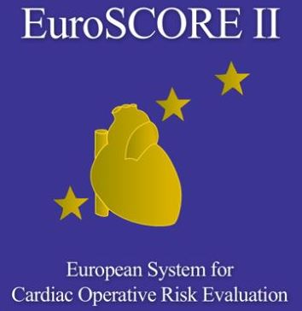
Introdução
O que é o EuroSCORE?
“Sistema Europeu de Risco em Operações Cardíacas”
É um modelo que permite o cálculo do risco de morte após uma operação cardíaca.
Por que escolhemos este tema?
Pensando em utilizar a tecnologia para o bem das pessoas, resolvemos nos aprofundar neste assunto e leva-lo como tema do nosso trabalho de conclusão de curso.

Slide 3
Trabalhos relacionados
Estudos foram realizados utilizando aprendizado de máquina, na tentativa de prever o risco de morte em pacientes após uma cirurgia cardíaca.
“Uma comparação de um modelo de aprendizado de máquina com o EuroSCORE II na previsão de mortalidade após cirurgia cardíaca”.
Conclusão
O modelo de aprendizado de máquina foi mais preciso que o EuroSCORE II.
Comparação
- EuroSCORE II: AUC 0,73
- Regressão logística: AUC 0,74
- Aprendizado de máquina: AUC 0,79

Slide 4
Metodologia
Pandas Profiling
Ferramenta para análise exploratória dos dados (EDA).
Gera um relatório html com informações estatísticas e as características do seu dataframe.
PyCaret
Biblioteca de aprendizado de máquina de código aberto que permite ir desde a preparação de seus dados até a implantação de seu modelo.
A ideia do PyCaret é simplificar o trabalho e automatizar tarefas de rotina, aumentando a produtividade e permitindo entregar soluções mais rapidamente.

Slide 5
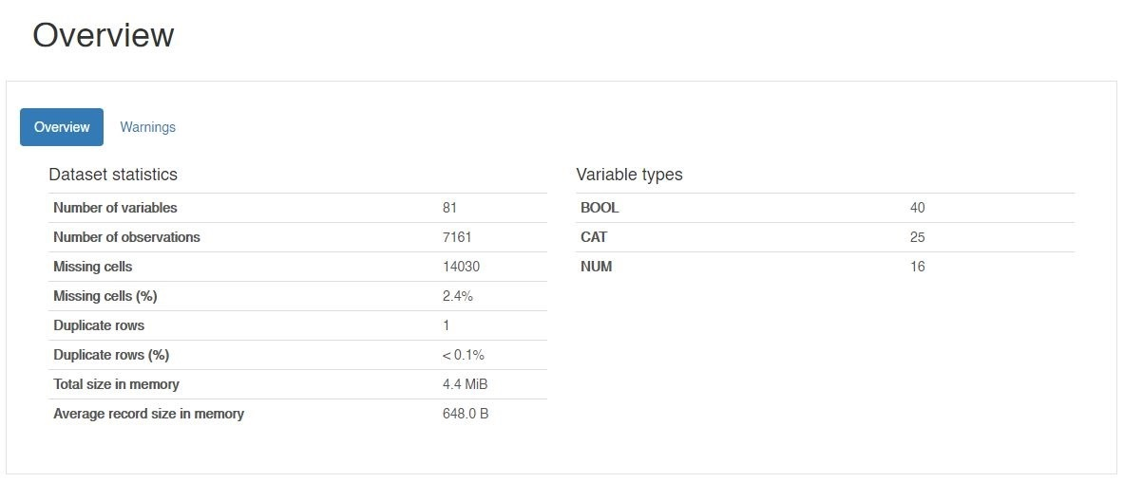
Análise Exploratória dos Dados
Informações gerais da base de dados

Slide 6
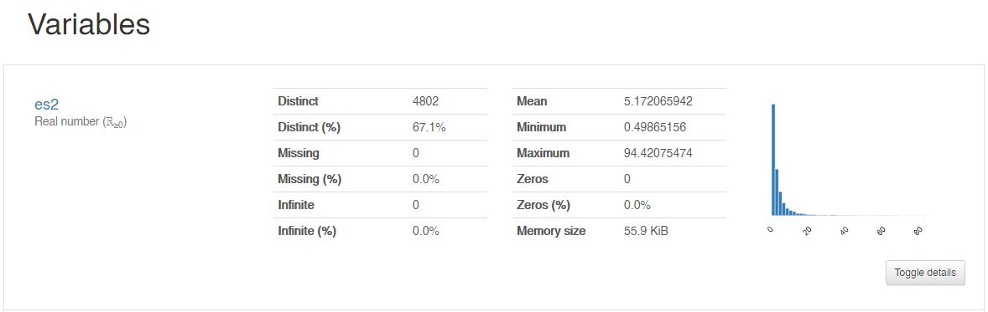
Análise Exploratória dos Dados
Informações sobre as colunas

Slide 7
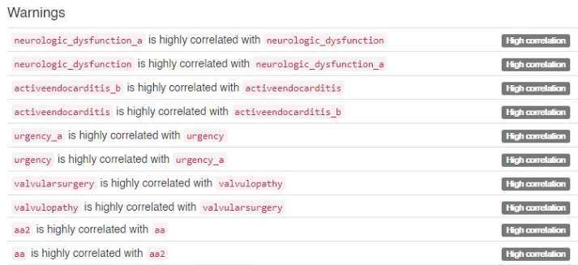
Análise Exploratória dos Dados
Informações sobre correlações de colunas

Slide 8
Treinamento
Divisão da base em treinamento, teste e validação.
Utilizamos Regressão
Executamos uma tarefa de previsão de uma variável de destino contínua com base em variáveis ​​independentes.

Slide 9
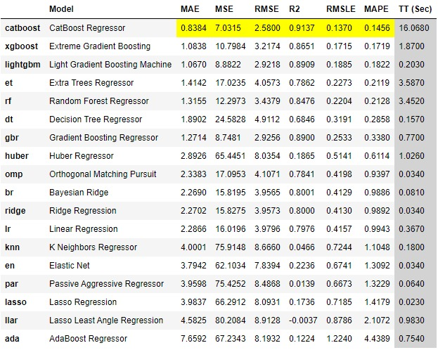
Comparação dos modelos de regressão com o PyCaret

Slide 10
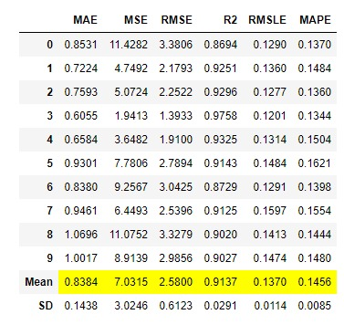
Criação do modelo usando o de melhor desempenho

Slide 11
Resultados
Predição na base de validação
O nosso modelo performou com uma taxa R2 de 0,92, RMSE de 6,13 e MAPE de 0,14.

Slide 12
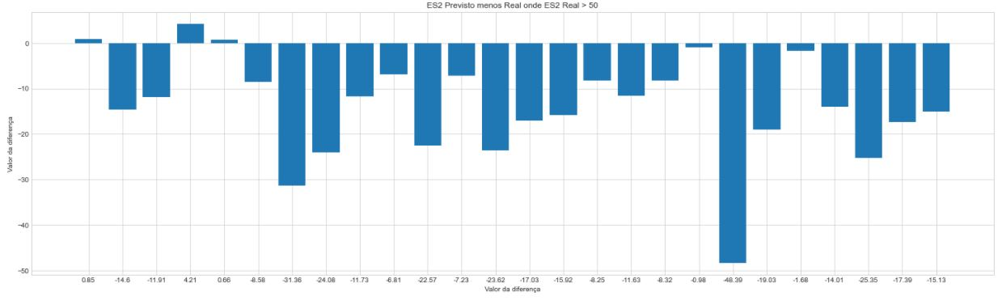
Resultados
Diferenças entre o previsto menos o real

Slide 13
Conclusões
De acordo com os resultados apresentados, concluímos que o nosso modelo de aprendizado de máquina teve uma boa precisão na previsão do risco de morte após uma operação cardíaca se comparado ao modelo do EuroSCORE II.
Notamos que quando o risco é maior, EuroSCORE maior que 50, o modelo erra para baixo em alguns casos e para cima em outros.
Entendemos que pelo balanceamento da base, apenas 26 amostras com EuroSCORE maior que 50, o modelo teve poucas amostras deste tipo para uma previsão mais precisa.
Esses resultados confirmam que o uso de métodos de aprendizado de máquina no campo da previsão médica pode ser promissor.

Slide 14
Trabalhos futuros
Visando dar continuidade a este trabalho, temos a ideia de implantá-lo em um ambiente hospitalar, desenvolvendo uma interface para que o usuário final consiga interagir com o modelo, fornecendo novos dados para obtenção da predição e também retroalimentando o modelo.

Slide 15
Obrigado!!!

